Slide 1
5월 2주차 실험현황
순천향대학교
컴퓨터시스템연구실
19.05.09
이한범

Slide 2
목적
HbA1c, BMI, DM duration 같은 정보를 추가로 입력하였을 때 예측 정확도가 상승하는가?
LSTM 모델과 다른 별도 모델의 결합
정확도를 측정하는 포맷 종류 검색

Slide 3
시계열 혈당 + 정적 데이터
시계열 데이터와 정적데이터를 학습
시계열 데이터 : 혈당
정적 데이터 : HbA1c, BMI, DM duration …
두 종류의 데이터 학습을 위해 LSTM 모델과 별도 정적데이터 입력 모델 결합
학습 옵션
Epoch time : 50회
Batch_size : 10

Slide 4
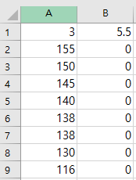
데이터 전처리
사용 데이터 : 천안 순천향 CGM 데이터 9명
16명 데이터 中 누락 데이터 제외
데이터 전처리 케이스
Case 1 혈당 5분단위 데이터 + 정적 데이터
1. Train : 9명 & Test : 동일 9명
2. [DM, A1c] 를 첫 행에 추가

Slide 5
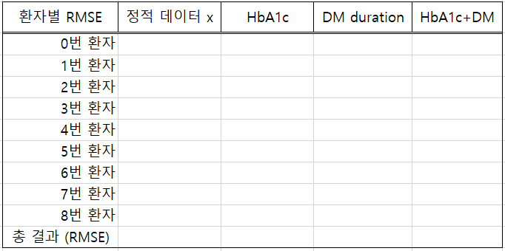
테스트 케이스
테스트 케이스
오차율 측정 : RMSE
결합한 데이터에 따른 결과물 표로 정리

Slide 6
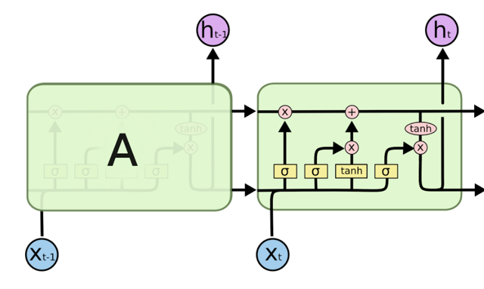
1. LSTM 모델
시계열 혈당 데이터 학습 (식사 제외)
X (입력) : 7개의 혈당 데이터
Y ＇(레이블) : 실제 8번째 혈당 값
Y (예측값) : 예측한 8번째 혈당 값
[[167],[168], … ,[182]],
[[168],[171], … ,[193]],
…
[[112],[108], … ,[109]]
…
n
7

Slide 7
2. 정적데이터 학습
CASE 1 : 차원 [None, 1]
HbA1c
DM duration
BMI
CASE 2 : 차원 [None, 2]
HbA1c + DM duration

Slide 8
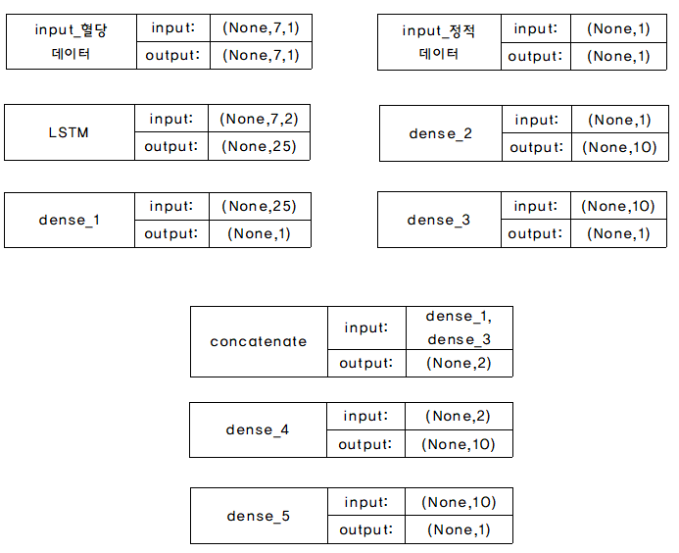
다중입력 모델 구성
시계열 데이터와 정적데이터 학습
밑의 그림은 혈당 + HbA1c, 혈당 + DM 모델구조

Slide 9
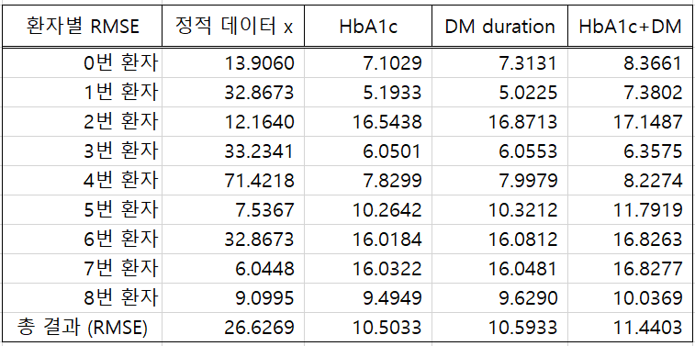
테스트 결과
테스트 결과물
각 케이스 별 RMSE 측정

Slide 10
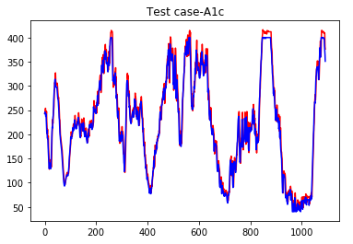
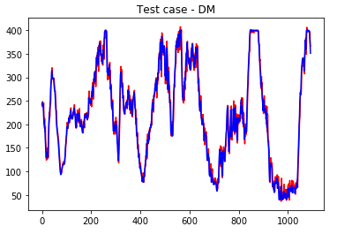
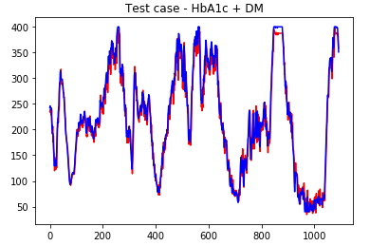
별 차이가 없는 결과..
혈당 데이터만 가지고 학습한 결과보다는 정확하지만, 각 변수 별 차이점이 미미

Slide 11
차후 계획
모델의 수정
모델 결합 방법 변경
Dense(Fully Connected NN) 외 다른 결합방법 모색
데이터 정확도 측정 방식 추가
RMSE 외에 방법 모색 MAPE, MASE …
참고 자료 탐색 : https://brunch.co.kr/@chris-song/34 https://partrita.github.io/posts/regression-error/

